Slide 1
Logistic Managements
Created by Nguyen Hoang Giang
Mobile: (+84)935210086
Email: hoanggiang212@gmail.com

Slide 2
Contents
Quản lý Khách hang
Quản lý đơn hang
Quản lý Kho
Quản lý giao dịch (nhập, xuất, tồn)
Báo cáo
Theo đơn hang
Theo Kho
Theo khu vực
Theo diện tích
Theo thể tích

Slide 3
Mô hình tổng thể
Logistics
Managements
Customer
Warehouse,
Areas, Pallets
Products,
Category Product
SaleOrder
End User

Slide 4
Customers
Customer:
ID
Name
Address
Phone1, phone2
ContactName
…

Slide 5

SaleOrder
Sale Order number
Sale Order Item (if Sale order have multi group product)
Customer ID
Product ID
Quantity
Plan Date
Real Date
Status
…

Slide 6
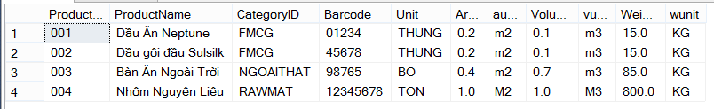
Product
Product ID
Product Name
Unit
Area
Volumne
Weight
CustomerID

Slide 7
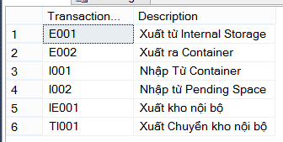
Transction Types, Transctions

Slide 8
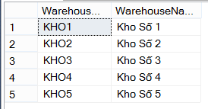
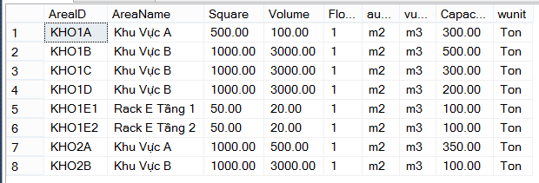
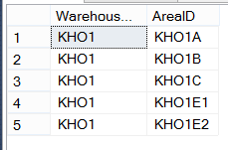
Warehouse and Warehouse config

Slide 9
Reports
Sale Order
Transactions
Warehouse status

Slide 10

Discussion

